Slide 1


Chào mừng các thầy cô giáo về dự giờ
Môn: LS&ĐL, lớp 6A2
Giáo viên dạy : Nguyễn Thị Thắm
Trường: PTDT BT THCS Chà Cang

Slide 2
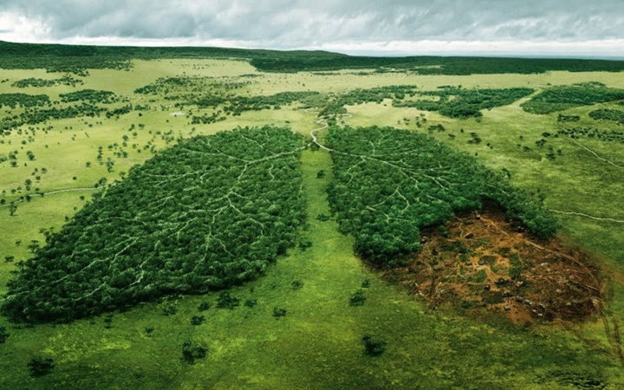

Slide 3

AI NHANH HƠN?

Slide 4






Rừng nhiệt đới phân bố chủ yếu ở
00
01
02
03
04
05
06
07
08
09
10
11
12
13
14
15
vùng xích đạo đến vành đai nhiệt đới.
A
vùng cận cực
B
vùng ôn đới.
C
hai bên chí tuyến.
D

Slide 5

Rừng nhiệt đới phân bố chủ yếu ở nơi có khí hậu
00
01
02
03
04
05
06
07
08
09
10
11
12
13
14
15
nóng, khô, lượng mưa nhỏ.
A
mưa nhiều, ít nắng, ẩm lớn.
B
C
nóng, ẩm, lượng mưa nhiều.
ít mưa, khô ráo, nhiều nắng.
D

Slide 6

Rừng nhiệt đới được chia thành hai kiểu chính nào sau đây?
00
01
02
03
04
05
06
07
08
09
10
11
12
13
14
15
Rừng mưa nhiệt đới và rừng cận nhiệt đới mùa.
A
Rừng mưa nhiệt đới và rừng nhiệt đới gió mùa.
B
Rừng nhiệt đới ẩm và rừng nhiệt đới xích đạo.
C
Rừng nhiệt đới khô và rừng cận nhiệt gió mùa.
D

Slide 7
BÀI 24: RỪNG NHIỆT ĐỚI
(Tiếp theo)

Slide 8
VIDEO

Slide 11
video

Slide 12
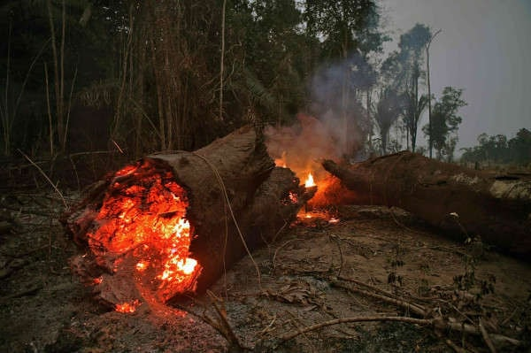
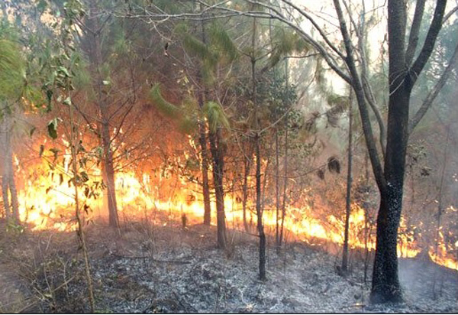
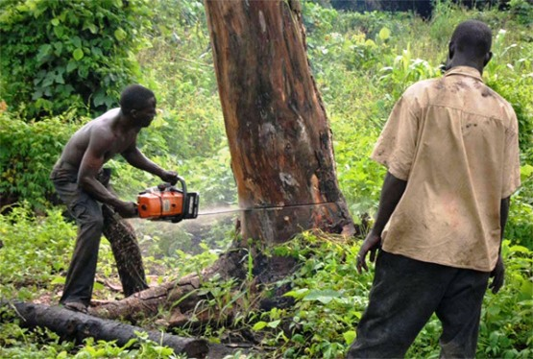
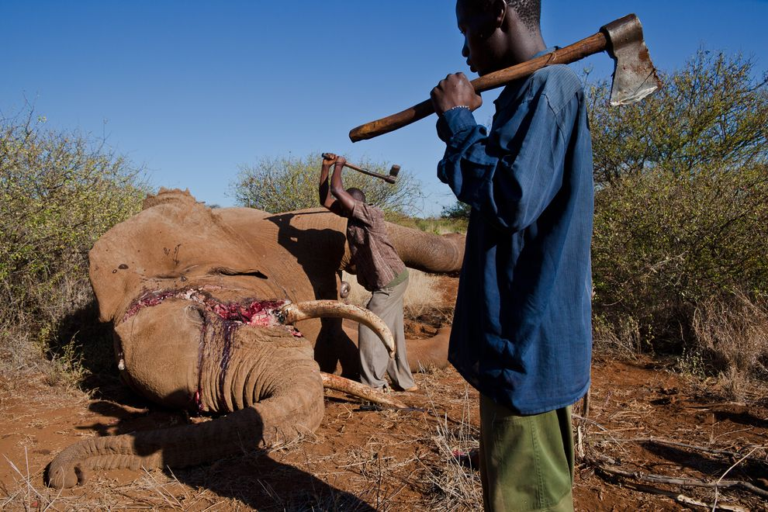

Slide 13
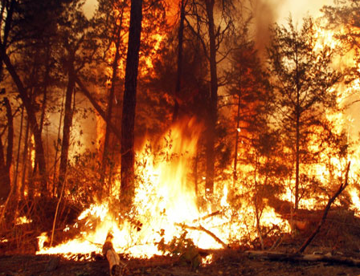
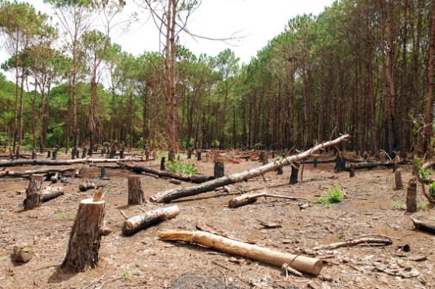
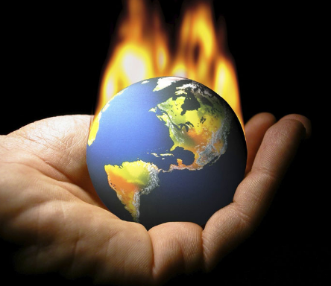
Chặt phá, đốt rừng => mất rừng dẫn đến biến đổi khí hậu toàn cầu, ảnh hưởng đến môi trường => động vật không có nơi cư trú, hủy hoại môi trường sinh thái, có nguy cơ tuyệt chủng các loại…

Slide 14
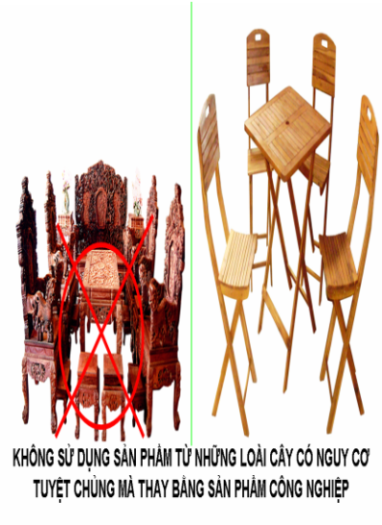


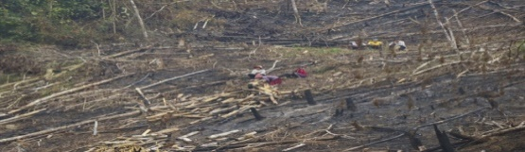
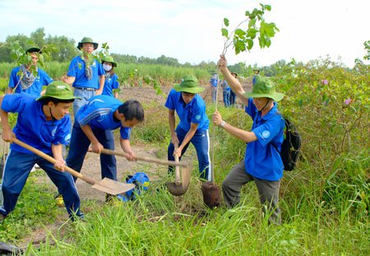
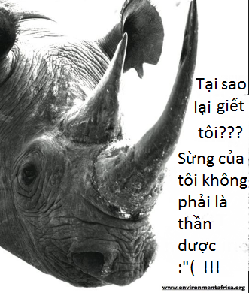
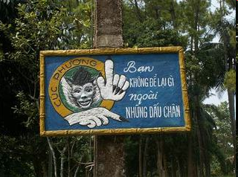

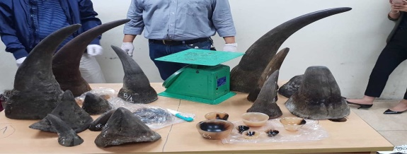
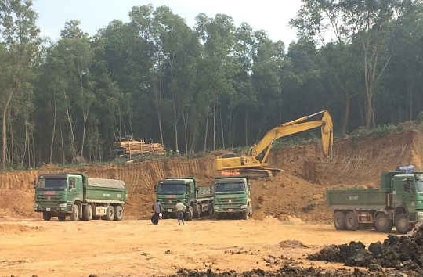
PHIẾU HỌC TẬP SỐ 1:
Nhóm:...........................................
Yêu cầu: Quan sát các hình ảnh sau và thông tin sgk, hãy hoàn thành phiếu học tập sau để biết được các biện pháp bảo vệ rừng nhiệt đới?
Hình thức: Nhóm
Thời gian: 5 phút
. ……………………………………………………………………………………………. | ………………………………………………………………………………………….
…………………………………………………………………………………………… | ……………………………………………………………………………………………
………………………………………………………………………………………………. | ……………………………………………………………………………………………
……………………………………………………………………………………………… | …………………………………………………………………………………………..
……………………………………………………………………………………………. | …………………………………………………………………………………………

Slide 15
PHIẾU HỌC TẬP SỐ 1:
Nhóm:...........................................
Yêu cầu: Quan sát các hình ảnh sau và thông tin sgk, hãy hoàn thành phiếu học tập sau để biết được các biện pháp bảo vệ rừng nhiệt đới?
Hình thức: Nhóm
Thời gian: 5 phút
. ……………………………………………………………………………………………. | ………………………………………………………………………………………….
…………………………………………………………………………………………… | ……………………………………………………………………………………………
………………………………………………………………………………………………. | ……………………………………………………………………………………………
……………………………………………………………………………………………… | …………………………………………………………………………………………..
……………………………………………………………………………………………. | …………………………………………………………………………………………
Sử dụng sản phẩm từ rừng tiết kiệm và hợp lí
Bảo vệ và phát triển rừng
Tuyên truyền về tầm quan trọng của rừng
Không đốt rừng, chặt phá rừng làm nương rẫy
Trồng cây
Không săn bắt động vật quý hiếm
Tuyên truyền bảo vệ rừng
Xây dựng các khu bảo tồn thiên nhiên
Không buôn bán động vật quý hiếm
Không khai thác đất rừng bừa bãi

Slide 16

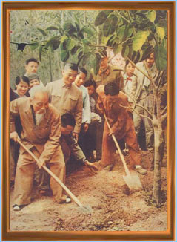
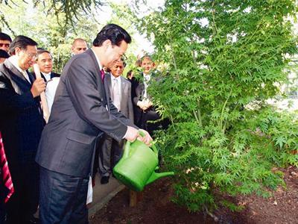
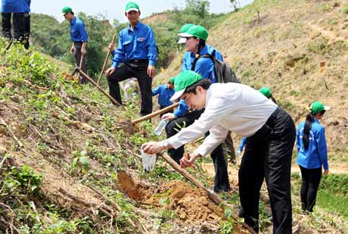
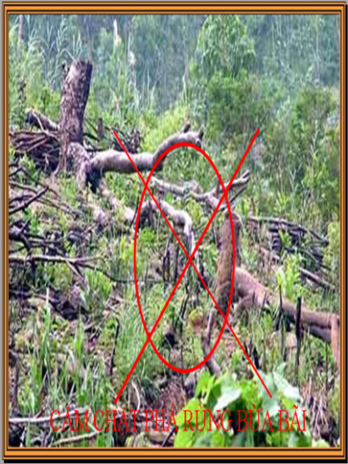
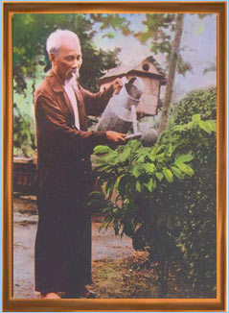
Dựa vào nội dung hình sau kết hợp với thông tin sgk nêu các biện pháp để bảo vệ rừng nhiệt đới?
Không chặt phá rừng, cần thực hiện nghiêm túc các chính sách và luật bảo vệ phát triển tài nguyên rừng.
Notes:
16

Slide 17
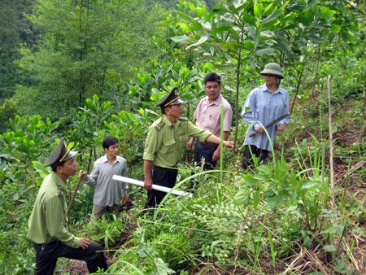
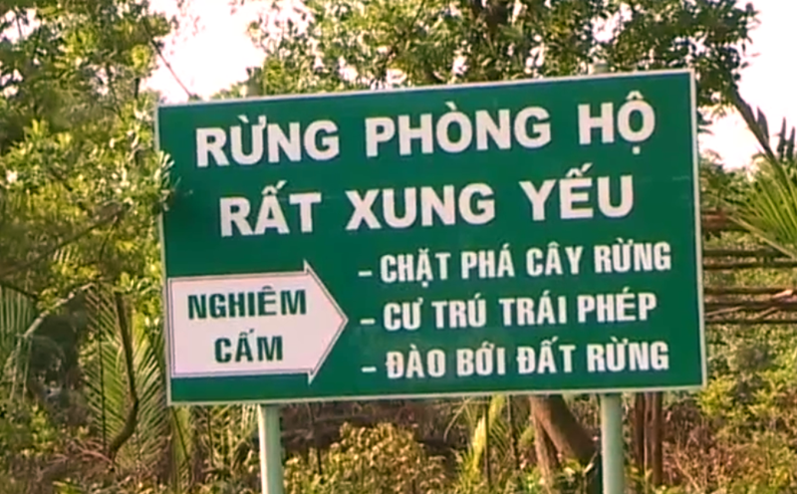
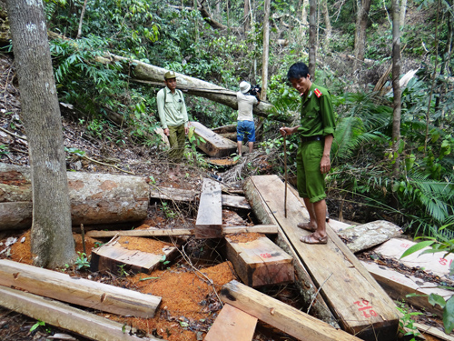
TRỒNG CÂY GÂY RỪNG
BẢO VỆ RỪNG ĐẦU NGUỒN
BAN HÀNH LUẬT CẤM PHÁ RỪNG
THI HÀNH PHÁP LỆNH XỬ LÍ GỖ LẬU

Slide 18

HÌNH ẢNH TUYÊN TRUYỀN BẢO VỆ RỪNG CÚC PHƯƠNG
HÌNH ẢNH TUYÊN TRUYỀN BẢO VỆ RỪNG

Slide 19
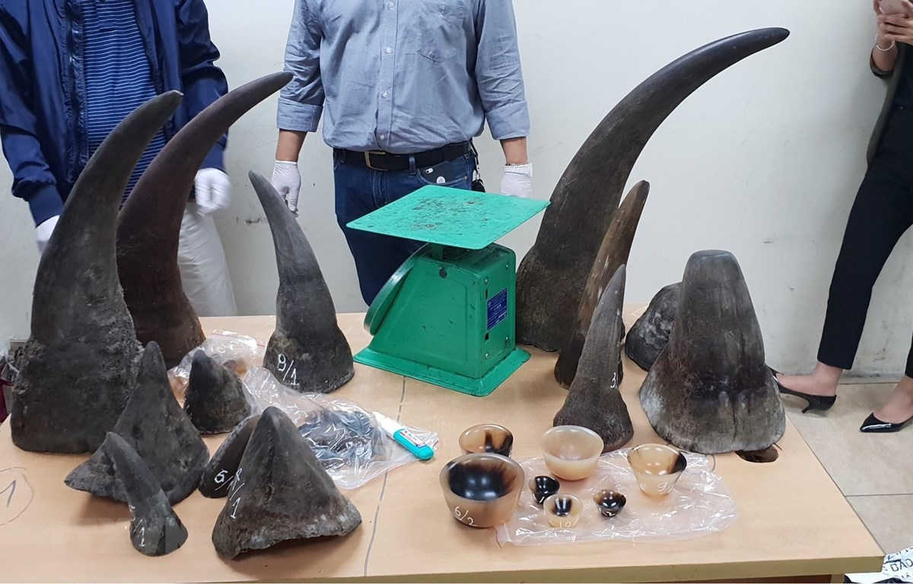
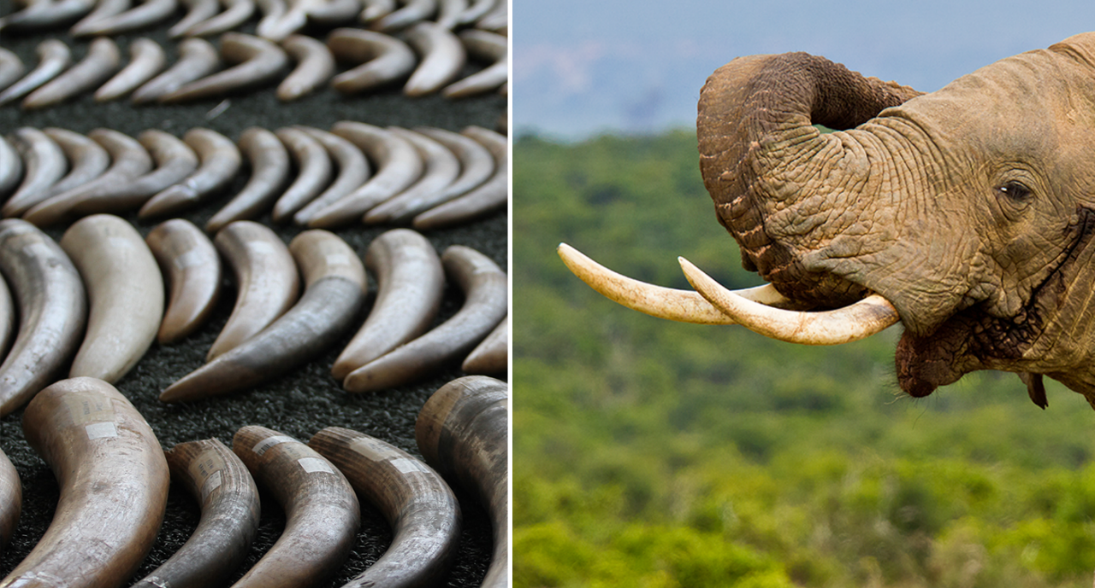
NÓI KHÔNG
Nạn buôn bán thú quý

Slide 20
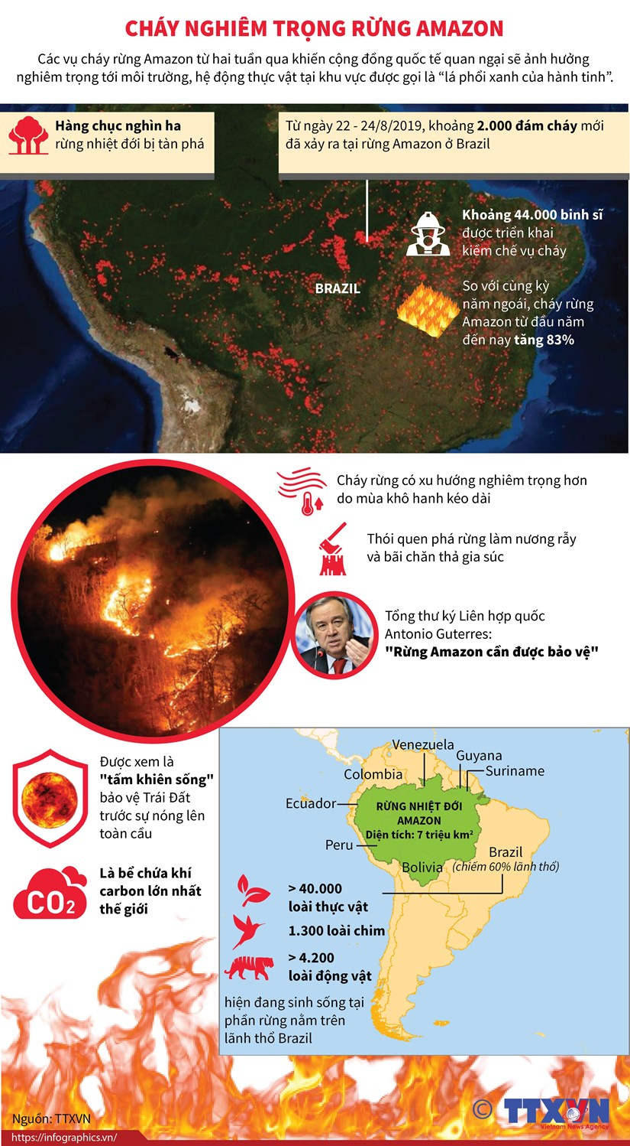
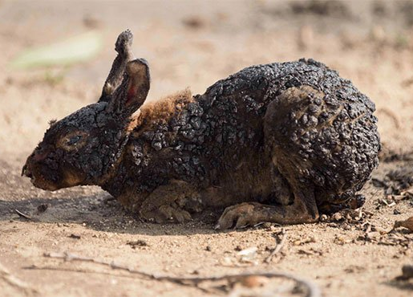
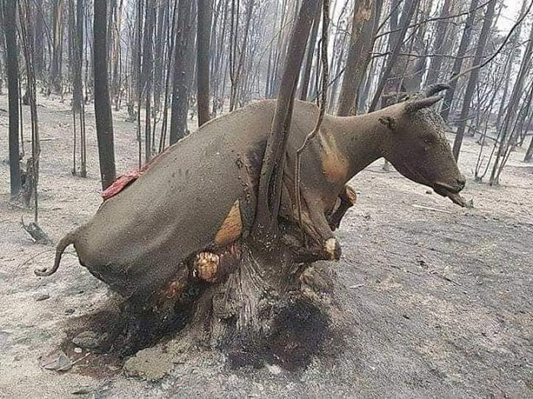
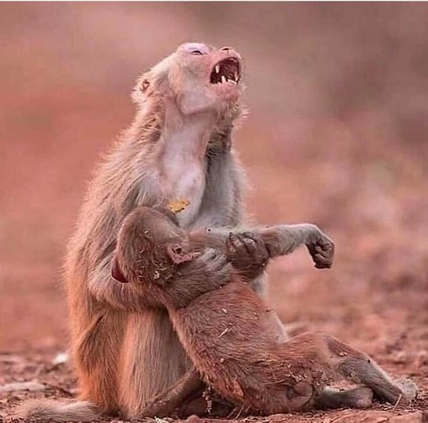
Thông tin dưới đây cho em biết điều gì?
Video tìm hiểu về cháy rừng ở Amazon

Slide 21
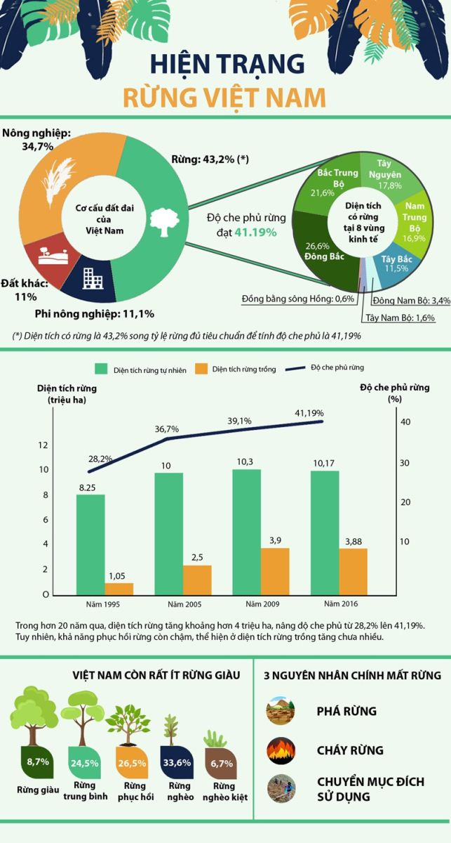
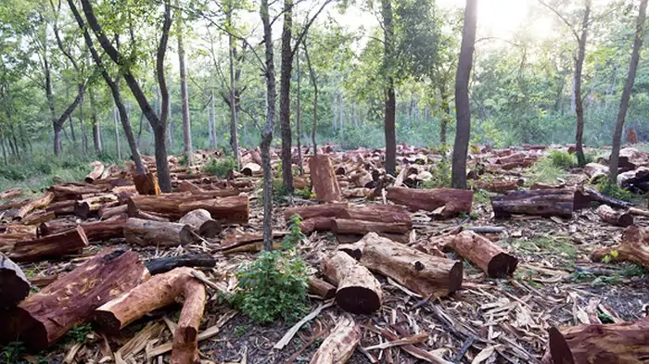
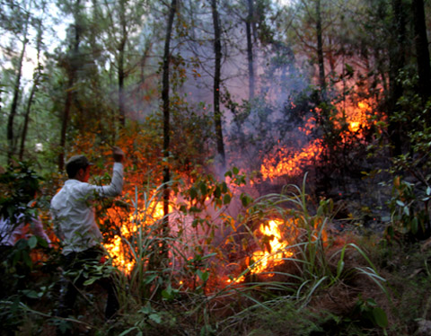
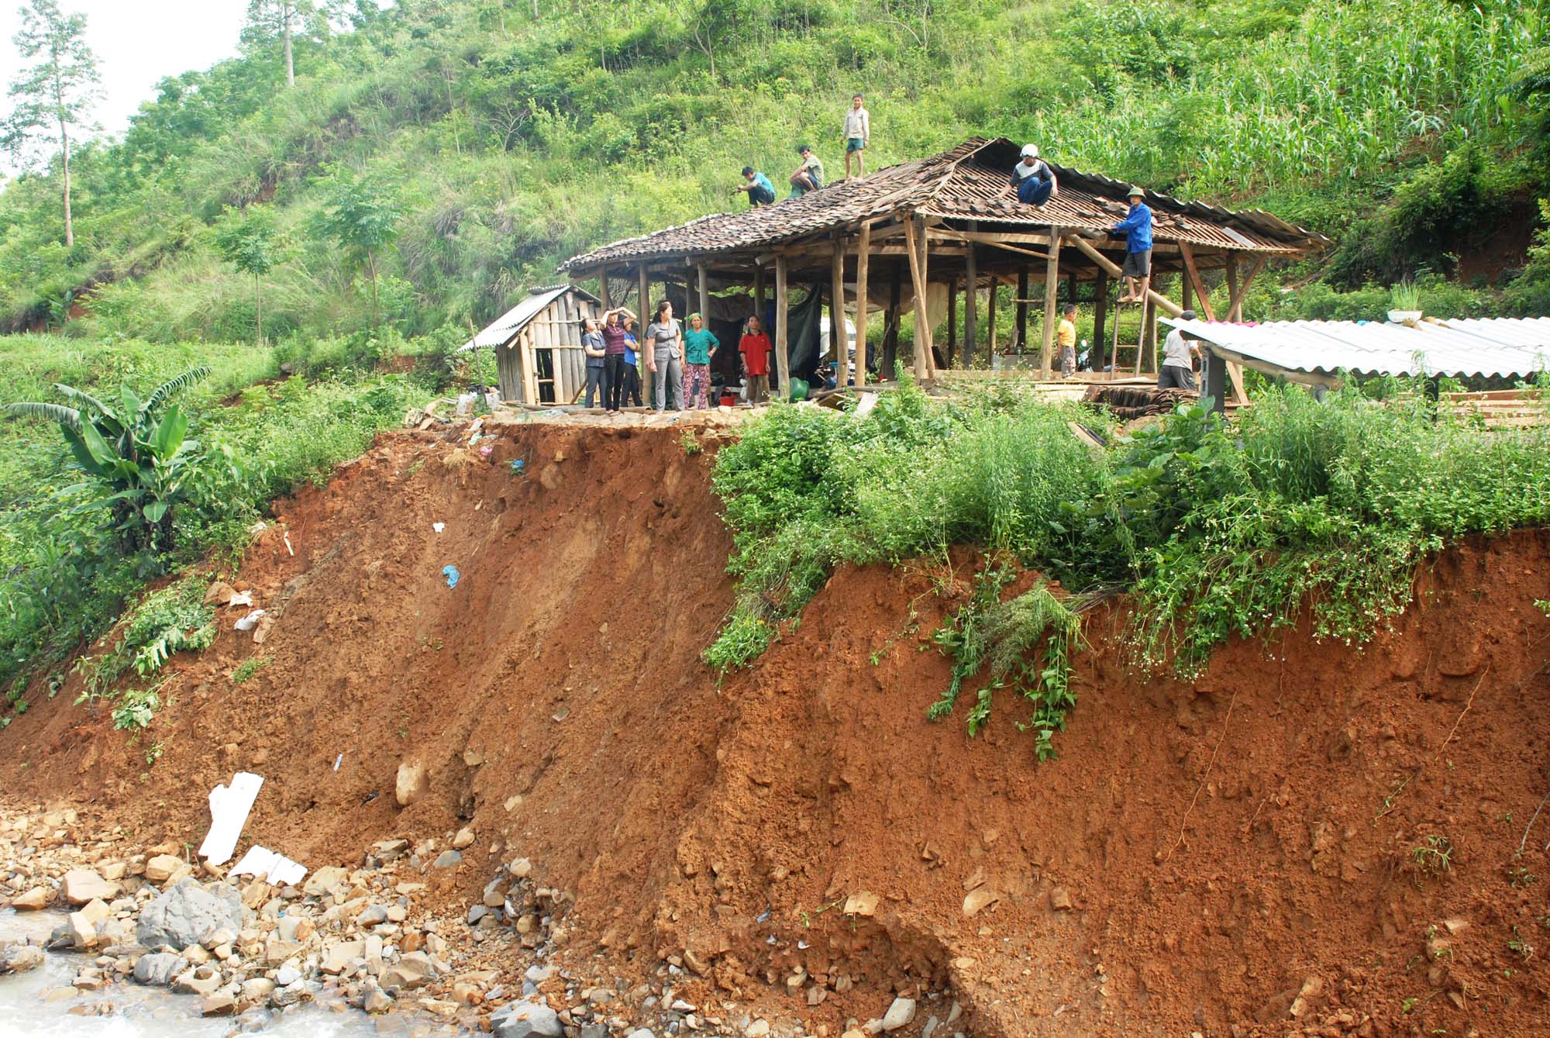
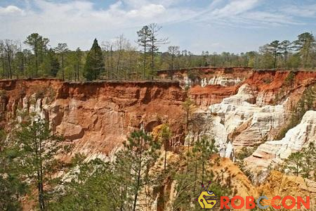
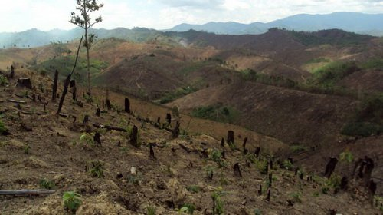
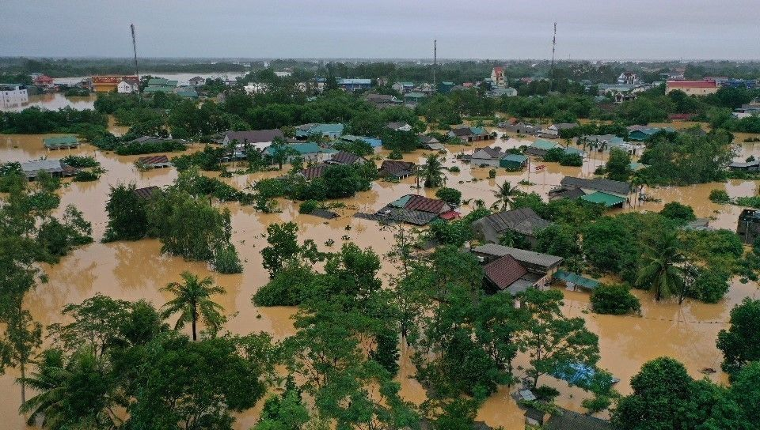
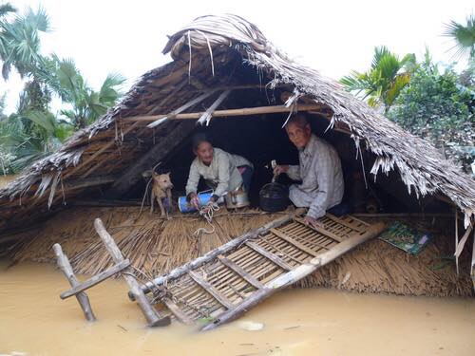
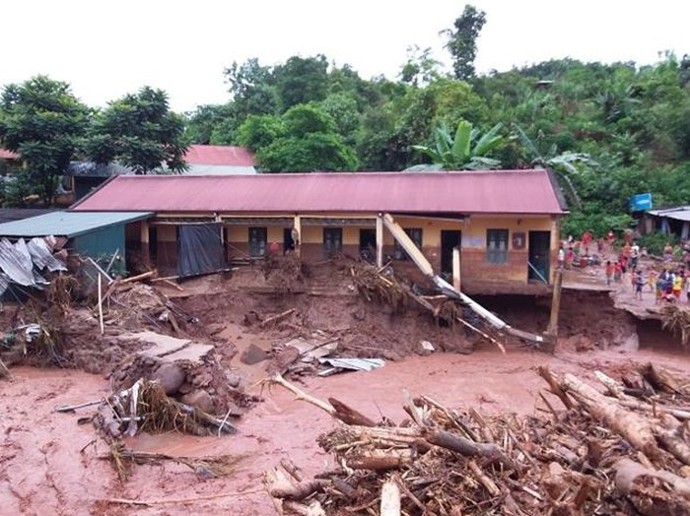
Em có biết !

Slide 22
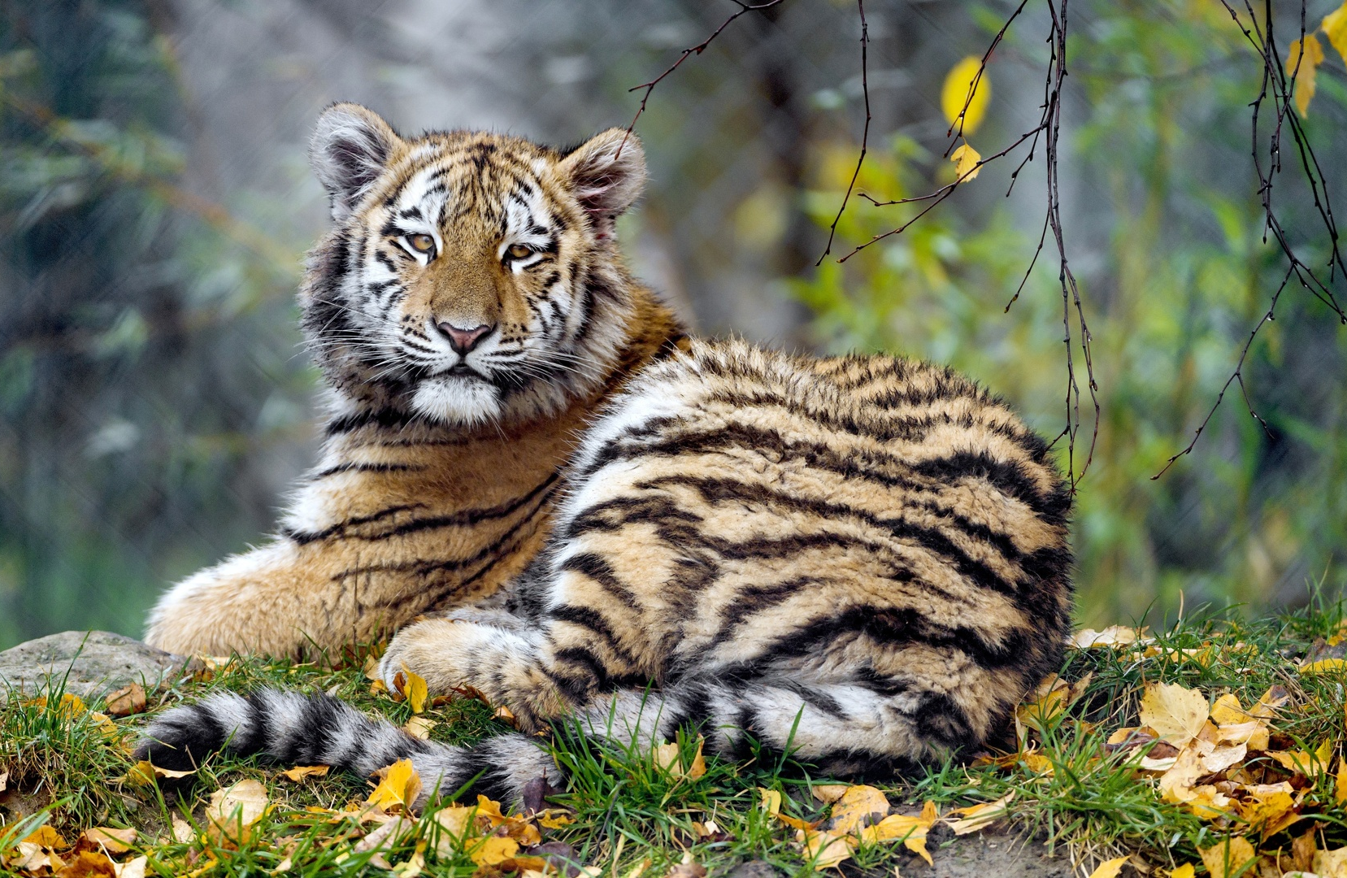
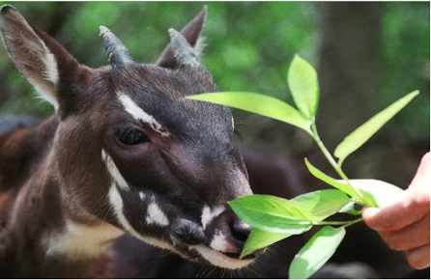
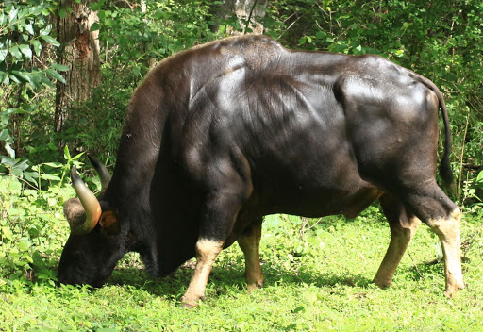
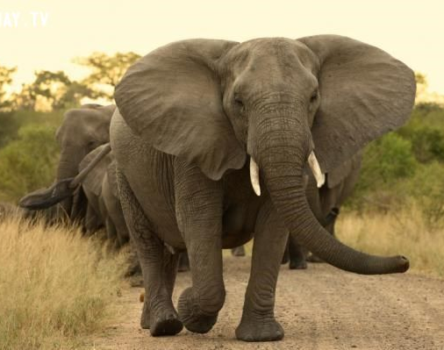
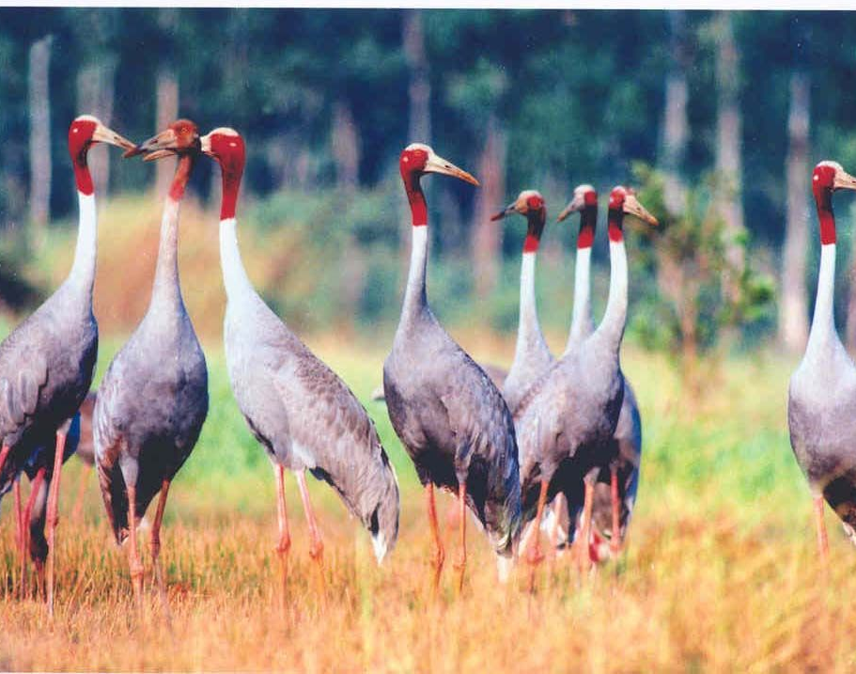
Các động vật có nguy cơ tuyệt chủng ở Việt Nam

Slide 23
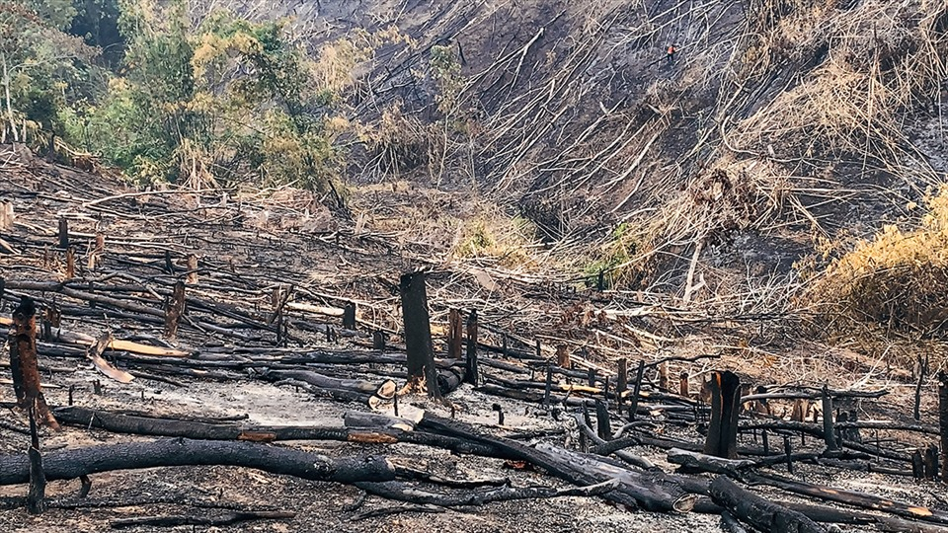
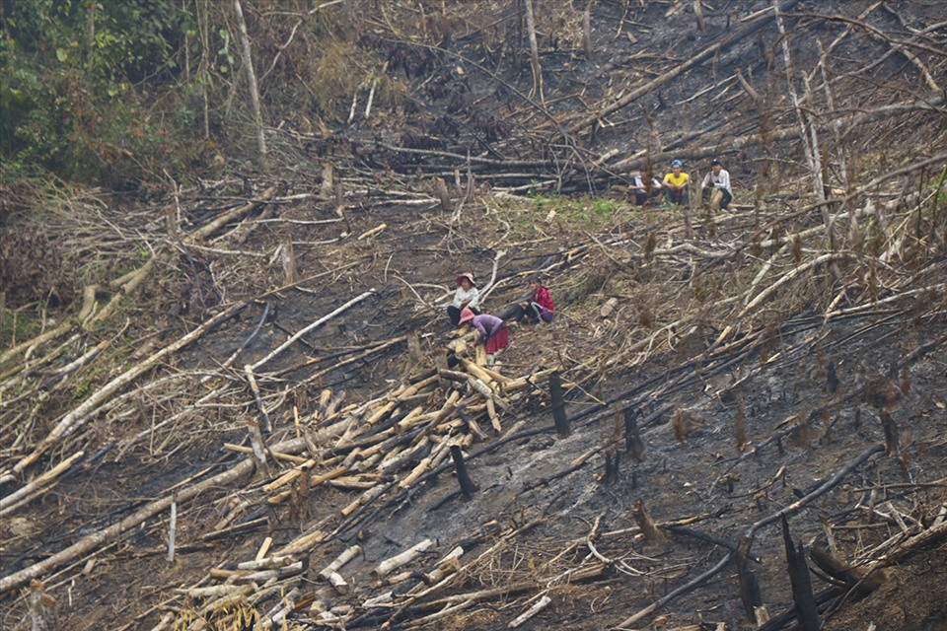
Tại huyện Nậm Pồ (tỉnh Điện Biên) nhiều hecta rừng 7-8 năm tuổi ở bản Huổi Sang xã Nà Hỳ và bản Nậm Ngà xã Nậm Chua ngang nhiên bị chặt phá không thương tiếc. (Nguồn: Theo báo lao động, ngày 04/03/2021)

Slide 24
HÃY CỨU RỪNG TRƯỚC KHI QUÁ MUỘN !
Là một học sinh - chủ nhân tương lai của đất nước em cần làm gì để bảo vệ rừng?

Slide 25
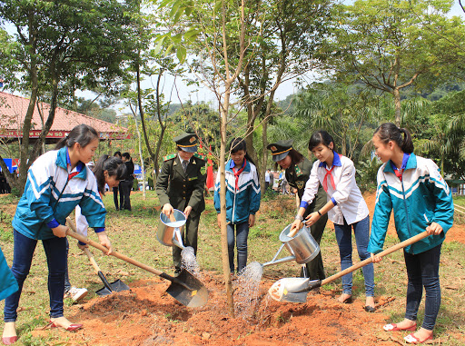
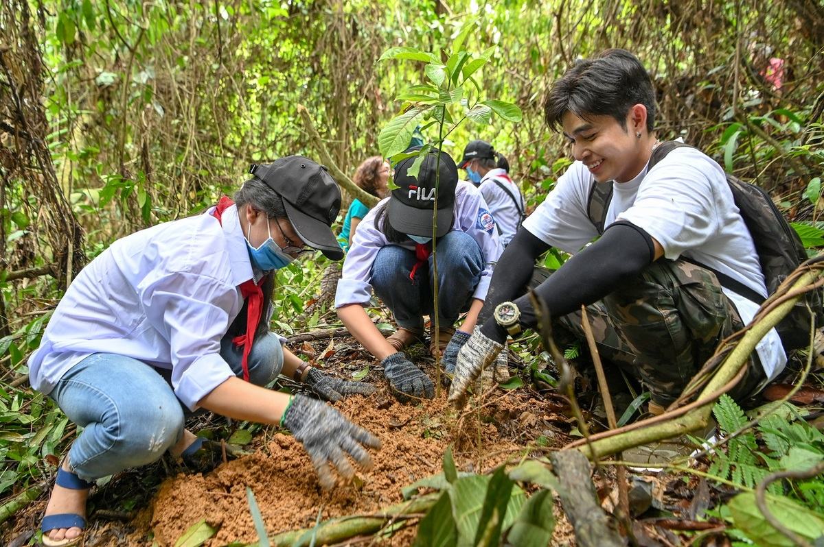
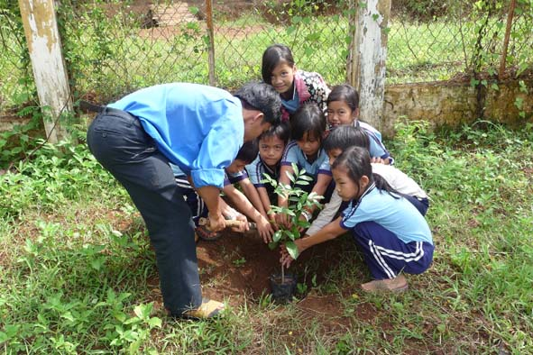
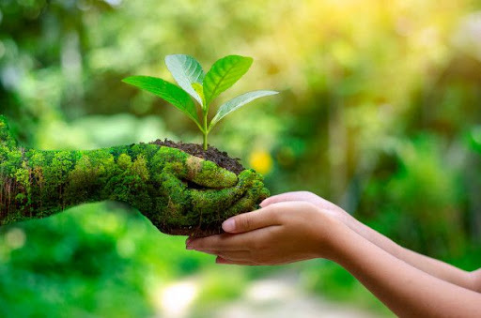
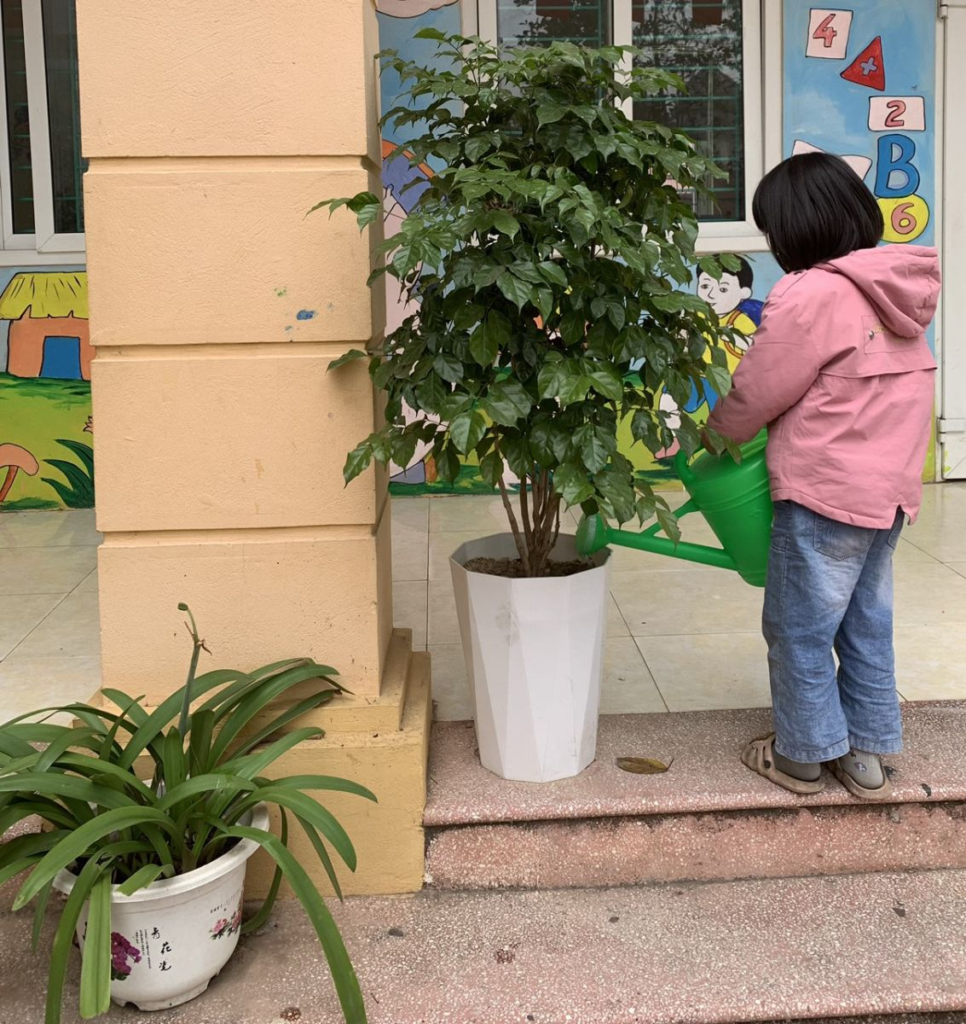
Hãy hành động vì tương lai !

Slide 26


Slide 27






Slide 28

LUYỆN TẬP
1. Em hãy kể tên một số loài động vật có tập tính di cư mà em biết. Tại sao các loài động vật lại có tập tính di cư?
2. Em hãy cho biết Việt Nam thuộc đới thiên nhiên nào? Loại rừng chiếm diện tích lớn của nước là gì? Nêu đặc điểm đặc trưng của loại rừng đó.
3. Em hãy đóng vai là một nhà hoạt động môi trường, đề xuất một số giải pháp nhằm góp phần bảo vệ thực vật, động vật trên Trái Đất.

Slide 29

THANK YOU !

Slide 30



Em có biết !
Rừng khộp là một kiểu rừng xen cây rụng lá đặc trưng với các cây họ Dầu, là rộng chiếm ưu thế tại Việt Nam và một số nước Đông Nam Á như Lào, Campuchia, Thái Lan, Mianma.
Tại Việt Nam, rừng khộp phân bố chủ yếu ở các tỉnh thuộc Tây Nguyên và Ninh Thuận, Bình Thuận, trập trung ở độ cáo từ 300-400m so với mực nước biển. Hiện nay, Việt Nam duy nhất vườn quốc gia Yok Đôn còn từng khộp với diện tích 100 000ha, chiếm hơn 80% diện tích vườn quốc gia. Đây cũng là nơi còn lưu giữ một số diện tích rừng khộp nguyên sinh.
Nguồn: Tạp chí Môi trường, Cơ quan ngôn luận của Tổng cục Môi trường.

